Slide 1


PONTIFICIA UNIVERSIDAD CATOLICA DEL ECUADOR · SEDE AMBATO
Sistema de Estudio
Aplicacion de escritorio que reune las materias, el horario
de clases y los promedios del semestre en un solo lugar.
Steveen Culquicondor · Angel Nunez · Ricardo Garrido
Fundamentos de Programacion · Python 3 con Tkinter · v1.0
Notes:
Buenos dias. Presentamos el Sistema de Estudio, una aplicacion de escritorio hecha en Python con Tkinter para que un estudiante organice todo su semestre desde un solo programa.

Slide 2
CONTENIDO
Lo que veremos
01
El problema que resuelve
02
Los cuatro modulos
Por que existe el programa
Recorrido por cada pantalla
03
Como se guarda la informacion
04
La organizacion del codigo
Persistencia en archivos JSON
Nueve archivos, una responsabilidad cada uno
05
Herramientas utilizadas
06
Como ejecutar el programa
Lenguaje, librerias y programas
Tres pasos para abrirlo
Sistema de Estudio · Fundamentos de Programacion · PUCE Ambato
Notes:
Este es el recorrido de la presentacion: primero el problema, luego las cuatro pantallas del programa, despues como guarda los datos, como esta organizado el codigo, las herramientas y finalmente como se ejecuta.

Slide 3
PLANTEAMIENTO
De la libreta suelta a un solo programa
ANTES
CON EL SISTEMA DE ESTUDIO
La informacion vive dispersa
Todo junto y guardado solo
Las materias anotadas en un cuaderno.
Las asignaturas registradas con docente y aula.
El horario en una foto del celular.
El horario armado y sin cruces de hora.
Las notas sumadas a mano en una hoja.
Los promedios calculados y guardados.
Nada de eso se puede consultar junto.
Se recupera todo al volver a abrir el programa.
01 · El problema que resuelve
Notes:
El programa nace de un problema real: la informacion del semestre esta repartida en varios sitios. El Sistema de Estudio la centraliza y la guarda automaticamente.

Slide 4

01
Los cuatro modulos
Un mismo diseno para las cuatro pantallas: barra institucional, titulo,
area de trabajo y boton para regresar al menu.
Notes:
Entramos ahora al recorrido por las cuatro pantallas del programa.

Slide 5
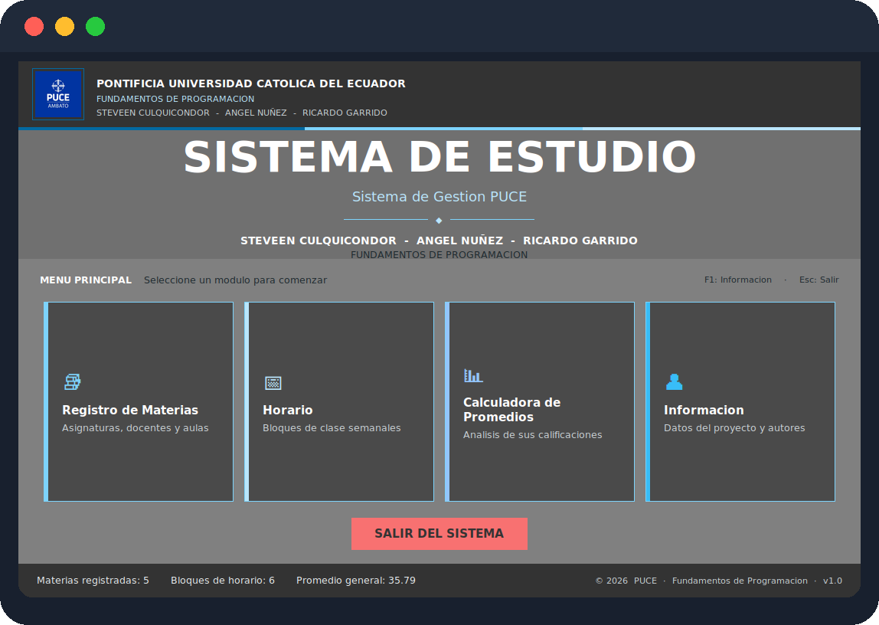
VISTA GENERAL
El menu principal
1
Registro de Materias
Asignaturas, docentes y aulas
2
Horario Semanal
Bloques de clase de la semana
3
Calculadora de Promedios
Analisis de las calificaciones
4
Informacion del Sistema
Datos del proyecto y autores
La barra inferior muestra en todo momento cuantas materias, bloques y el promedio general.
02 · Los cuatro modulos
Notes:
Este es el menu principal. Desde aqui se entra a los cuatro modulos. Abajo hay un resumen en vivo: materias registradas, bloques de horario y promedio general.

Slide 6
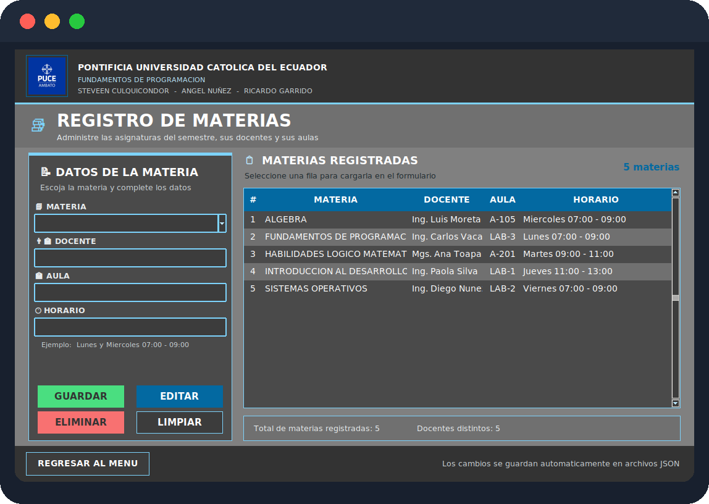
MODULO 1
Registro de Materias
1
Formulario guiado
La materia se escoge de una lista fija para que el nombre se escriba siempre igual.
2
Cuatro operaciones
Guardar, editar, eliminar y limpiar, con confirmacion antes de borrar.
3
Sin duplicados
Avisa si la asignatura ya estaba registrada.
4
Guardado inmediato
Cada cambio se escribe en materias.json al instante.
02 · Los cuatro modulos
Notes:
Modulo uno. La captura tiene cinco materias registradas. A la izquierda el formulario, a la derecha la tabla, y abajo el total de materias y de docentes distintos.

Slide 7
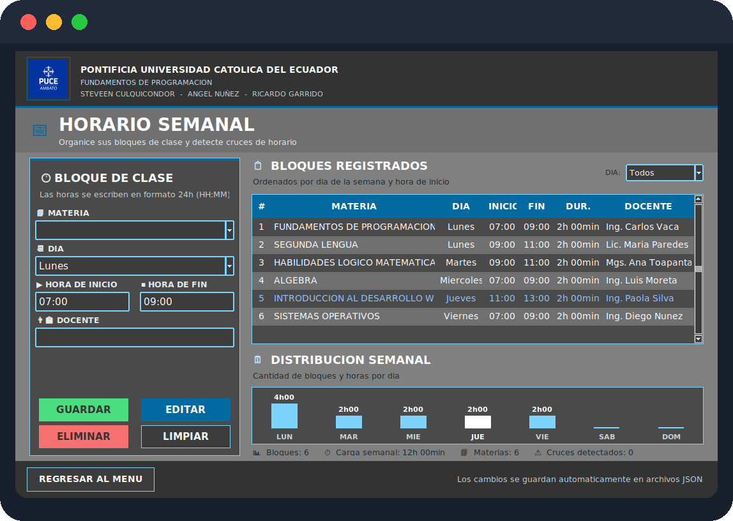
MODULO 2
Horario Semanal
1
Deteccion de cruces
Si un bloque nuevo choca con otro ya registrado, el programa lo advierte antes de guardar.
2
Horas en formato 24h
Se validan las horas escritas y se calcula sola la duracion de cada clase.
3
Distribucion semanal
Un grafico de barras muestra cuantas horas de clase tiene cada dia.
02 · Los cuatro modulos
Notes:
Modulo dos. Seis bloques registrados. Abajo se ve la distribucion semanal: el lunes acumula cuatro horas y el resto dos. El contador de cruces detectados esta en cero.

Slide 8
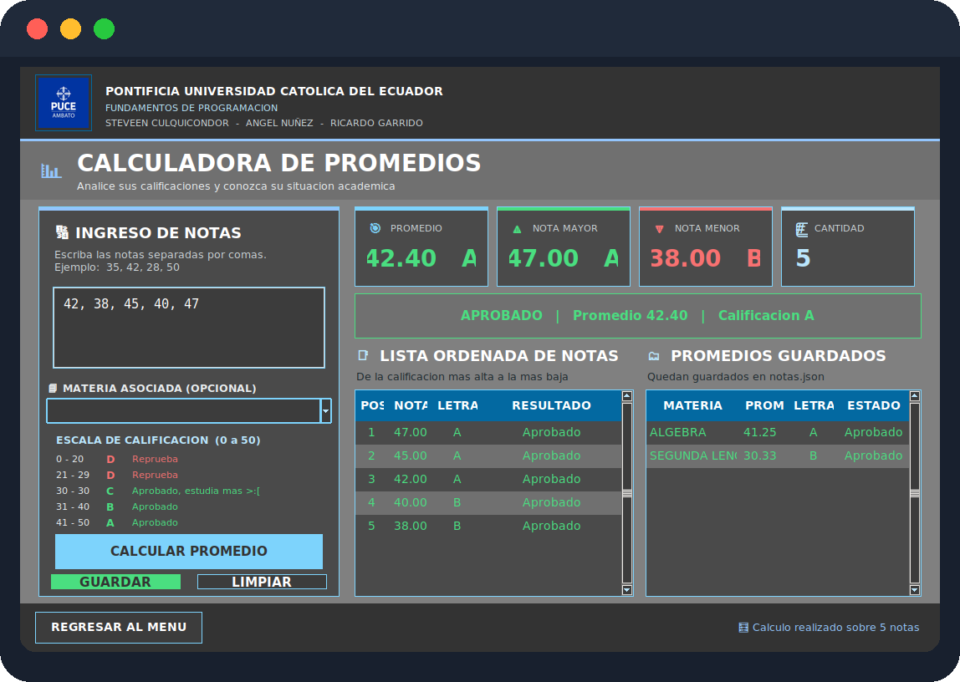
MODULO 3
Calculadora de Promedios
Se escriben las notas separadas por comas y el programa entrega el promedio, la nota mayor, la menor y la cantidad.
ESCALA DE CALIFICACION · 0 A 50
41 - 50
A
Aprobado
31 - 40
B
Aprobado
30
C
Aprobado, estudia mas
0 - 29
D
Reprueba
42, 38, 45, 40, 47 -> 42.40 -> A
02 · Los cuatro modulos
Notes:
Modulo tres. Se ingresan las notas separadas por comas. El programa calcula promedio, nota mayor, nota menor y cantidad, ordena las notas y dice si el estudiante aprueba. El resultado se puede guardar asociado a una materia.

Slide 9
MODULO 4
Informacion del Sistema
Un cuadro de dialogo con la ficha del proyecto. Se abre desde el menu o con la tecla F1 en cualquier momento.
PROYECTO
Sistema de Estudio · version 1.0
INSTITUCION
PUCE - Sede Ambato
CATEDRA
Fundamentos de Programacion
El escudo institucional viaja dentro del codigo
AUTORES
Steveen Culquicondor, Angel Nunez
y Ricardo Garrido
La imagen esta guardada en el propio programa convertida a texto, asi que el logo aparece siempre, aunque los archivos se copien a otro computador.
TECNOLOGIA
Python 3 con Tkinter y ttk
02 · Los cuatro modulos
Notes:
Modulo cuatro. Muestra la ficha del proyecto: institucion, catedra, autores y tecnologia. Se abre tambien con la tecla F1.

Slide 10
02
Por dentro del programa
Como guarda la informacion, como esta organizado el codigo
y con que herramientas esta construido.
Notes:
Vemos ahora la parte tecnica: la persistencia, la organizacion del codigo y las herramientas.

Slide 11
PERSISTENCIA
Como se guarda la informacion
Todo lo que el usuario registra se escribe automaticamente en tres archivos JSON que viven junto al programa. No hay que pulsar guardar al salir: al abrir de nuevo la aplicacion, la informacion vuelve a cargarse sola.
materias.json
horario.json
notas.json
Asignaturas del semestre
Bloques de clase
Promedios guardados
nombre de la materia
dia de la semana
notas ingresadas
docente y aula
hora de inicio y fin
promedio y letra
horario de clase
docente a cargo
estado y fecha
Si un archivo no existe, el programa lo crea vacio al arrancar. Si esta danado, avisa por consola y sigue funcionando en lugar de cerrarse.
03 · Como se guarda la informacion
Notes:
JSON no es un lenguaje de programacion sino un formato para guardar datos. El programa nunca se cae por un archivo faltante o danado: lo vuelve a crear o avisa y continua.

Slide 12
ARQUITECTURA
La organizacion del codigo
El programa esta repartido en nueve archivos, uno por responsabilidad. Cada archivo solo usa a los que estan por encima suyo: la dependencia va siempre en un sentido y nunca en circulo.
configuracion.py
Colores, medidas, rutas y escala de notas
utilidades.py
Tipografias, validaciones y calculos
datos.py
Lectura y escritura de los archivos JSON
3436
149
interfaz.py
Estilos, botones, tablas, logo y ventana base
lineas de codigo
funciones y clases
modulo_materias.py
Modulo 1 - Registro de materias
modulo_horario.py
Modulo 2 - Horario semanal
El programa arranca unicamente desde study_control.py
modulo_promedios.py
Modulo 3 - Calculadora de promedios
modulo_informacion.py
Modulo 4 - Informacion del sistema
Los otros ocho son piezas: por si solas no abren ninguna ventana.
study_control.py
Menu principal y arranque del programa
04 · La organizacion del codigo
Notes:
Dividir el codigo por responsabilidades permite encontrar cualquier detalle sin recorrer todo el programa. Si hay que cambiar un color se abre configuracion.py y nada mas.

Slide 13
TECNOLOGIA
Herramientas utilizadas
1
Python 3
El lenguaje y el interprete que ejecuta el programa.
0
2
Tkinter y ttk
Libreria grafica incluida en Python: ventanas, botones y tablas.
librerias externas
obligatorias
3
Modulo json
Guarda y recupera la informacion en los archivos de datos.
Se ejecuta en cualquier computador que tenga Python, sin internet y sin instalar nada mas.
4
Visual Studio Code
Editor donde se escribe y se ejecuta el proyecto.
5
Git y GitHub
Historial de cambios y respaldo del codigo.
Pillow es la unica libreria externa y es opcional: mejora la nitidez del logo, pero sin ella el programa funciona igual.
05 · Herramientas utilizadas
Notes:
Si preguntan por que Tkinter: porque viene incluida en Python, asi el programa corre en cualquier computadora sin instalar nada extra. Pillow es opcional.

Slide 14
PUESTA EN MARCHA
Como ejecutar el programa
1
2
3
Abrir la carpeta
Presionar F5
Usar el programa
En Visual Studio Code: Archivo, Abrir carpeta. Se abre la carpeta completa, no un archivo suelto.
Inicia siempre study_control.py, aunque el editor tenga abierto otro archivo.
Se registran materias, se arma el horario y se calculan promedios. Todo se guarda solo.
Tambien desde la terminal:
python study_control.py
Requisito: Python 3 instalado
Si se ejecuta por error una de las otras ocho piezas, ella misma avisa en la terminal cual es el archivo correcto.
06 · Como ejecutar el programa
Notes:
Tres pasos: abrir la carpeta completa, presionar F5 y usar el programa. Lo importante es abrir la carpeta y no el archivo suelto, porque los modulos se buscan entre ellos.

Slide 15

EN RESUMEN
Un semestre completo
en un solo programa
Cuatro modulos con un mismo diseno y navegacion clara.
Guardado automatico en archivos JSON, sin perder informacion.
Codigo dividido en nueve archivos, uno por responsabilidad.
Gracias por su atencion
Se ejecuta con Python en cualquier computador, sin internet.
python study_control.py
Steveen Culquicondor · Angel Nunez · Ricardo Garrido
Fundamentos de Programacion · PUCE Ambato
Notes:
Cierre. El programa se ejecuta con python study_control.py y guarda toda la informacion automaticamente. Gracias por su atencion.

